Slide 2
Mini PC IRU – что это?
Mini PC IRU - это прорыв среди «умных» телевизионных компьютерных приставок.
Это устройство размером с флешку или небольшую коробочку, позволяющее превратить любой телевизор или монитор с HDMI входом в мультимедийный медиацентр или компьютер на ОС Android.
С Mini PC IRU вы сможете смотреть видео в высоком разрешении, играть в любимые игры, общайтесь с друзьями в социальных сетях, скачивать сотни приложений.
Разнообразие моделей в линейке позволит вам подобрать нужное именно вам решение, как и по производительности, так и по дизайну.
Ознакомится с инструкцией по использованию и получить более подробную информацию об устройствах с можете на нашем сайте: http://www.iru.ru/support/minipc/

Slide 3
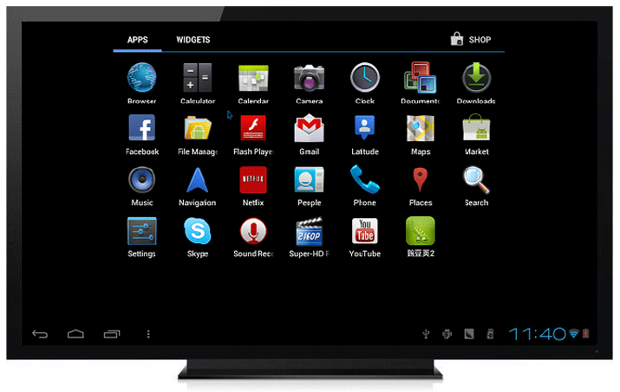
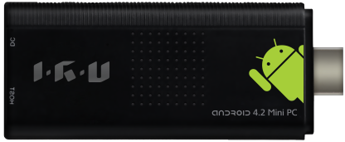
Основные преимущества IRU Mini PC
Доступная цена
Компактность и мобильность
ОС Android 4.2 с привычным интерфейсом и возможностью установки сотен приложений
Простота подключения
Низкий уровень энергопотребления
Полное отсутствие шума при работе
Подключи и наслаждайся

Slide 4
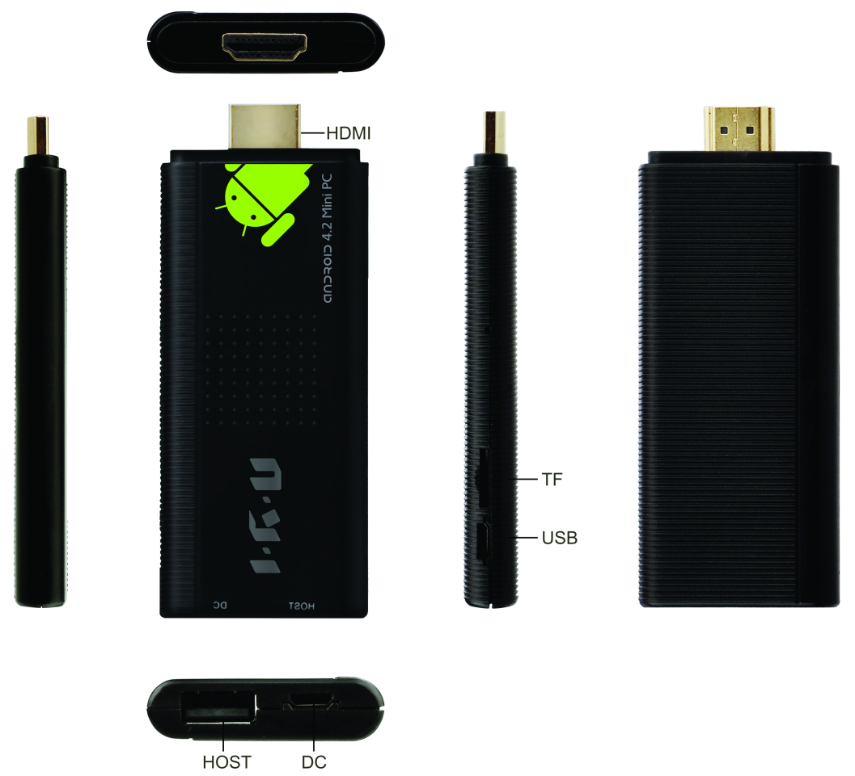
Mini PC IRU R2 Самый компактный
ОСНОВНЫЕ ТЕХНИЧЕСКИЕ ХАРАКТЕРИСТИКИ:
Процессор Rockchip 3066 Dual Core 1.5Ghz
Оперативная память 1Gb
Встроенная память 8Gb
Встроенный Wi-Fi и Bluetooth
Подключение карт памяти-до 32Гб
Интерфейс:
USB
Micro USB
HDMI
ОС Android 4.2
Цвет – черный
Размеры – 90мм*40мм*13мм
КОМПЛЕКТАЦИЯ:
USB кабель
HDMI кабель
Зарядное устройство 5V/2A

Slide 5
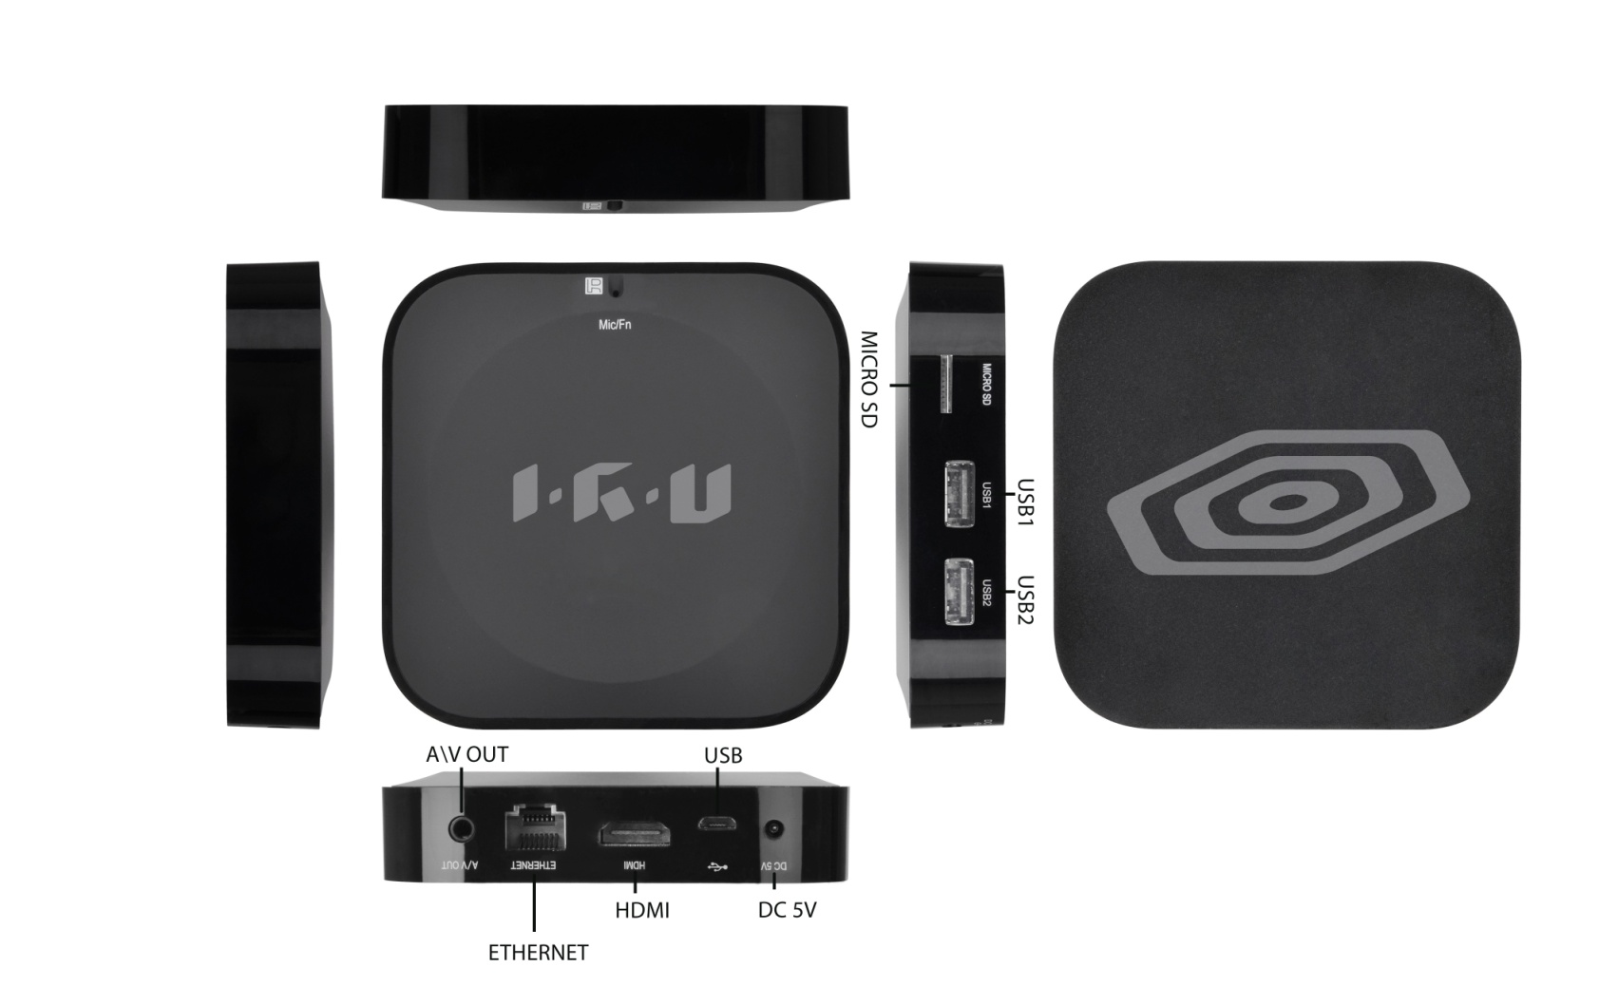
Mini PC IRU R4 Со встроенной системой охлаждения
ОСНОВНЫЕ ТЕХНИЧЕСКИЕ ХАРАКТЕРИСТИКИ:
Процессор Rockchip 3188 Quad- Core 1.6Ghz
Оперативная память 1Gb
Встроенная память 8Gb
Встроенный Wi-Fi и Bluetooth
Возможность LAN подключения 10/100M
Подключение карт памяти - до 32Гб
Встроенный микрофон
Интерфейс:
USB x 2 | Micro USB
Аудио-выход
HDMI
DC
ОС Android 4.2
Цвет – черный
Размеры – 105*105*20 мм
КОМПЛЕКТАЦИЯ:
USB кабель
HDMI кабель
Зарядное устройство 5V/2A

Slide 6
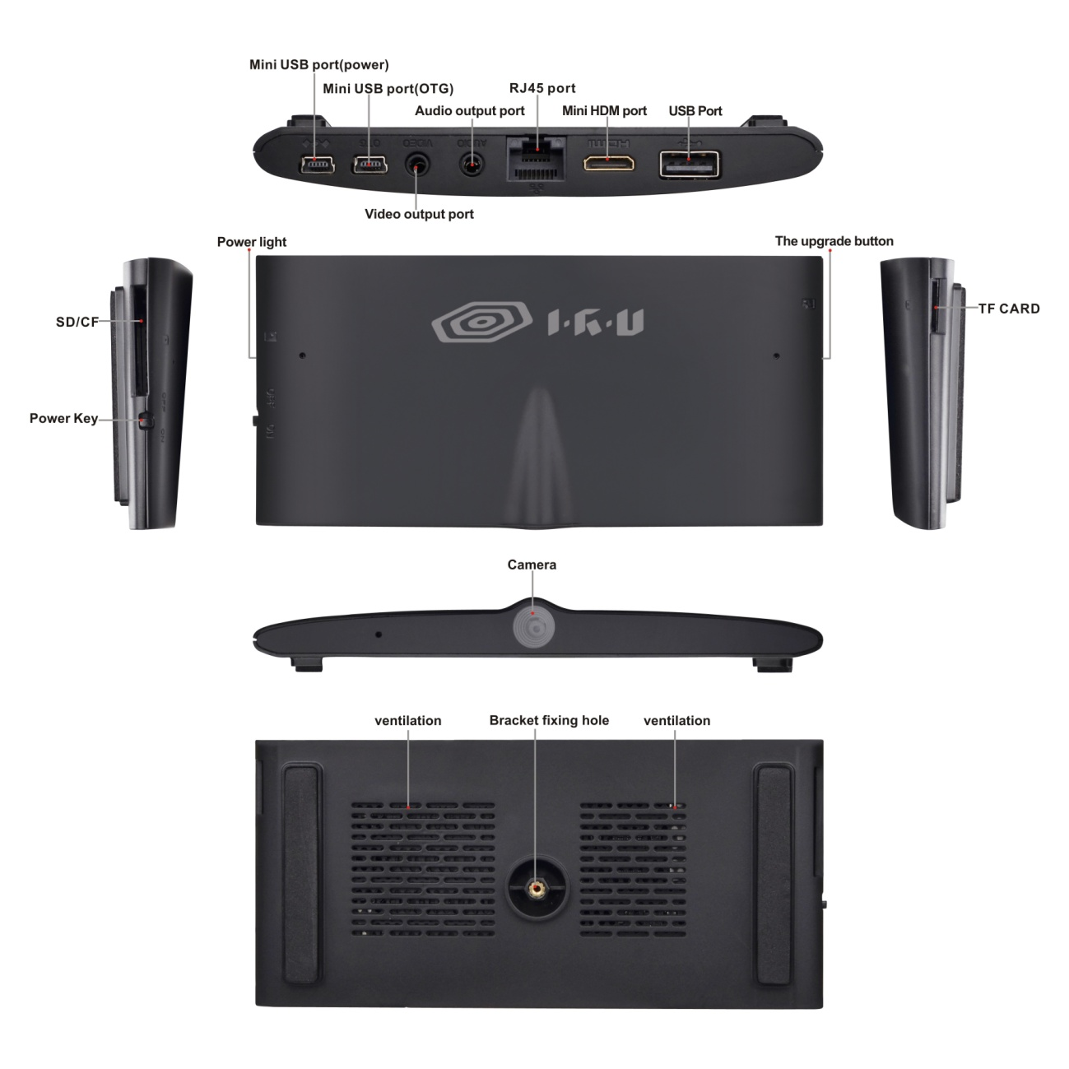
Mini PC IRU R5 Со встроенной web-камерой
ОСНОВНЫЕ ТЕХНИЧЕСКИЕ ХАРАКТЕРИСТИКИ:
Процессор Rockchip 3066 Dual Core 1.6Ghz
Оперативная память 1Gb
Встроенная память 8Gb
Встроенный Wi-Fi и Bluetooth
Возможность LAN подключения 10/100M
2 слота для карт памяти -до 32Гб
SD/CF/TF cards
Встроенный микрофон
HD Camera 500W
Интерфейс:
USB
Mini-USB*2
Аудио-выход
Видео-выход
HDMI
DC
ОС Android 4.2
Цвет – черный
Размеры – 127.8*60.6*15.9 мм
КОМПЛЕКТАЦИЯ:
USB кабель
HDMI кабель
OTG кабель
Зарядное устройство 5V/2A

Slide 7
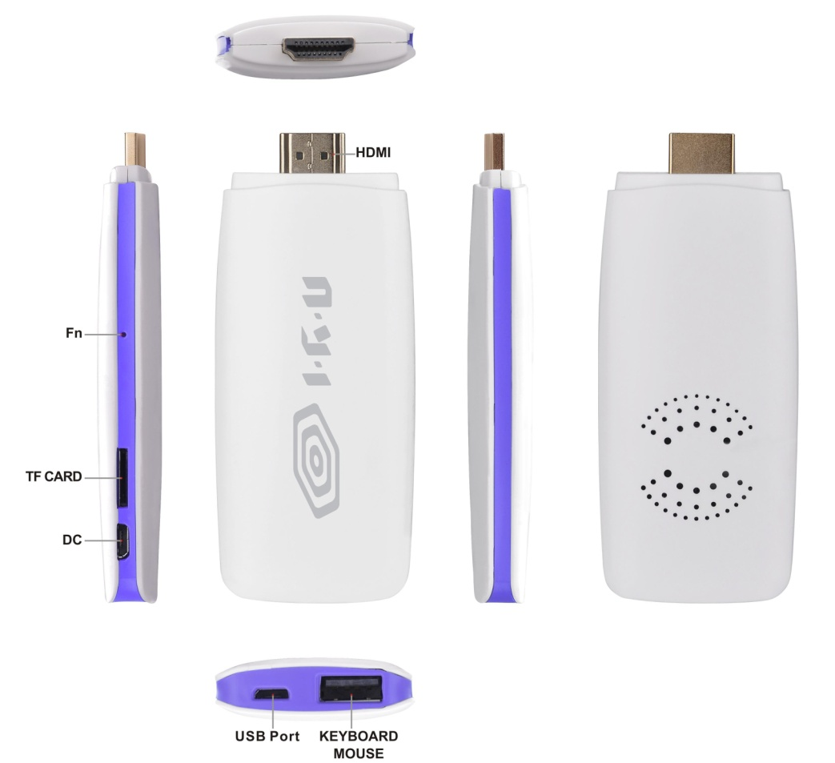
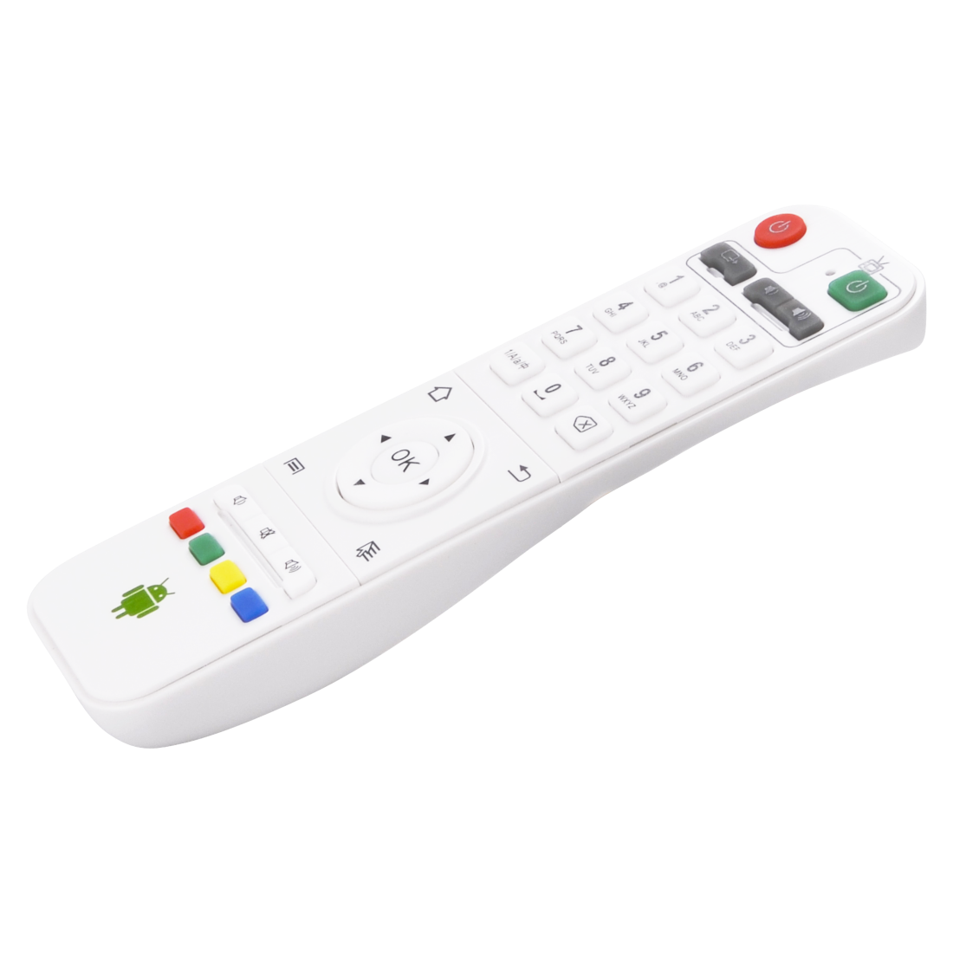
Mini PC IRU R6 Может использоваться как внешний носитель информации
ОСНОВНЫЕ ТЕХНИЧЕСКИЕ ХАРАКТЕРИСТИКИ:
Процессор Rockchip 3188 Quad- Core 1.6Ghz
Оперативная память 2Gb
Встроенная память 8Gb
Встроенный Wi-Fi и Bluetooth
Подключение карт памяти-до 32Гб
Встроенный микрофон
Интерфейс:
USB
Miсro-USB*2
HDMI
ОС Android 4.2
Цвет – белый
Размеры – 105*40*10 мм
КОМПЛЕКТАЦИЯ:
USB кабель
HDMI кабель
Беспроводной пульт
Зарядное устройство 5V/2A

Slide 8
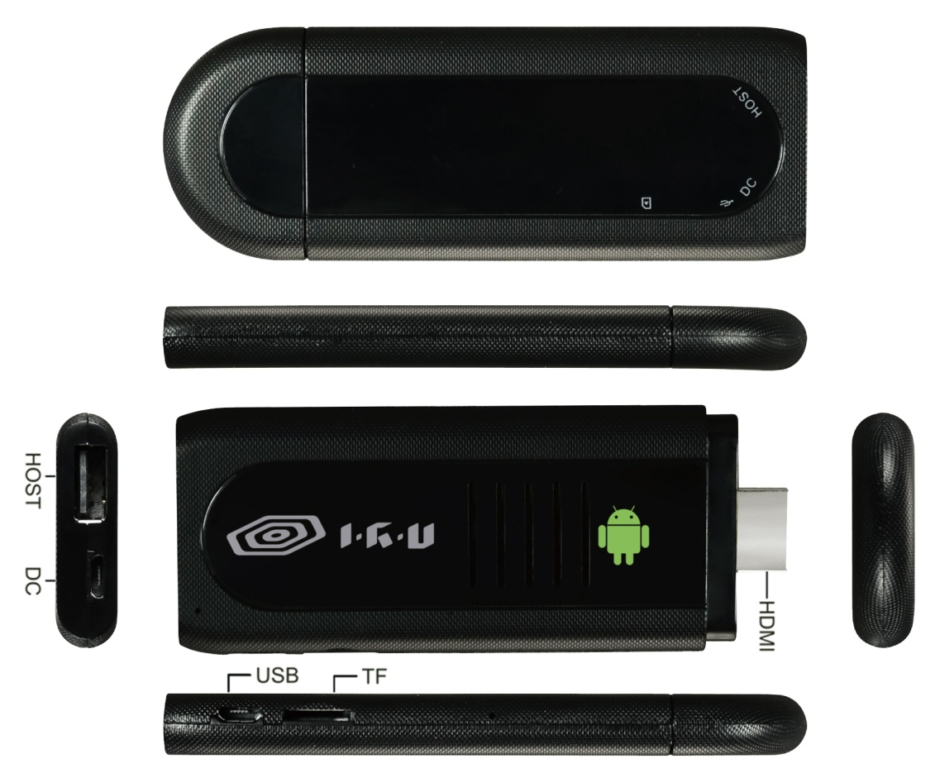
Mini PC IRU R2 Самый бюджетный в линейке
ОСНОВНЫЕ ТЕХНИЧЕСКИЕ ХАРАКТЕРИСТИКИ:
Процессор Rockchip 3066 Dual Core 1.5Ghz
Оперативная память 1Gb
Встроенная память 8Gb
Встроенный Wi-Fi и Bluetooth
Подключение карт памяти-до 32Гб
Интерфейс:
USB
Micro USB
HDMI
ОС Android 4.1
Цвет – черный
Размеры – 105*40*10 мм
КОМПЛЕКТАЦИЯ:
Micro USB кабель
HDMI кабель
Зарядное устройство 5V/2A

